Slide 1
Szubjektív akusztika bevezető
Akusztika (ακουστική gr.: hallható dolgok tudománya)
A szubjektív akusztika a hallható hangjelenségekkel, azaz az érzéklet hangokkal és azok emberre gyakorolt hatásával foglalkozó tudományág.
Minden akusztikai esemény fizikai rezgések által jön létre és ezt hallószervünkkel érzékelni, elemezni, memorizálni tudjuk.
A hallás az emberi érzékelés legkorábban megjelenő és már az embrionális fejlődés korszakában is funkcionáló érzékszervünk.
Fülünk segítségével sötétben vagy nagy távolságban lezajlott eseményeket is érzékelhetünk. A hangok segítségével történik a kommunikáció az állatvilágban is rendkívül fontos információforrás-, a hallás nélkül az emberi beszéd sem alakulhatott volna ki. Az információk közlése, átadása a veszély helyzet és pszichikai állapot jelzése, felismerése nagyon nagy százalékban hangok által történik. A hangoknak a gondolkodásunkra és viselkedésünkre gyakorolt hatását fokozza az a tény, hogy a fülünket nem tudjuk "becsukni", a környezetünk hangjaitól nem tudjuk magunkat elszigetelni, a hallás tere pedig a minket körülölelő tér egészére kiterjed.
A szubjektív akusztika részterületei:
Biológiai-, orvosi-, fiziológiai-, pszichoakusztika.

Slide 2
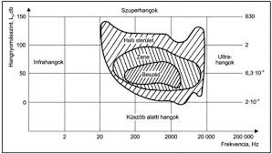
A hallható hangok tartománya
Egyes élőlények hallási tartományát különböző, ezt legfőképpen az adott faj kommunikációs sávja határozza meg. Az ember által hallható elméleti legalacsonyabb hang kb. 20 Hz, a legmagasabb 16-20 kHz.
A 20 Hz alatti hangokat infrahangoknak, a 20 kHz felettieket ultrahangoknak nevezzük, az állatvilágban ezek a sávok intenzíven használatosak. Legkisebb nyomásingadozás (hallásküszöb 20uPa 1000 Hz)Legnagyobb nyomás ingadozás (fájdalom küszöb 200 Pa 1000 Hz).
Hallástartomány

Slide 3
Az emberi hallás
A hallószerv felépítése (anatómia)
A hallás folyamata (fiziológia)
A hallószerv működése (biofizika)
A hallás érzékelési tulajdonságai (biofizika)
Dichotikus (kétfülű) hallás (biofizika)
Hangfeldolgozás, memória, akusztikus emóció (neurológia, pszichoakusztika)
Szelekciós képesség, hangképfelismerés, (pszichoakusztika)

Slide 4
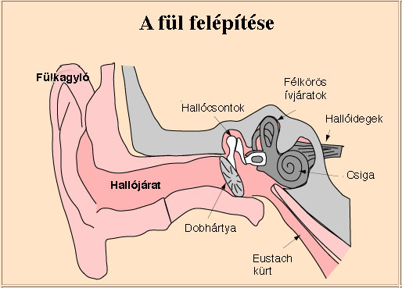
A hallószerv felépítése
A fül három részből áll: külső, középső és belső fül.
A külső hallójáratba a hang a fülkagylón keresztül jut be, a hang feldolgozásában már a fülkagyló is részt vesz. A két fül közötti távolság nem csupán az irányok észlelésében játszik szerepet; a fülkagylók formája, a fej árnyékoló hatása, a fülek közötti távolságból adódó fáziskülönbségek mind befolyásolják a fülünkbe jutó hangot. A kb. 3 cm hosszú külső hallójáratot a dobhártya zárja le. A dobhártyához a középfül felől kapcsolódó hallócsontok kalapács, üllő, kengyel közvetítik a hangot a belső fül ovális ablakához. Mivel a dobhártya felülete lényegesen nagyobb, mint az ovális ablaké, az így átadott rezgések nyomása megnövekszik kb. 20-szorosára. A középfül elsősorban erősítést végez, de hirtelen hangnyomás-növekedés esetén egyfajta védő mechanizmust is működtet: megfeszíti a dobhártyát és elhúzza az ovális ablaktól a kengyelt. A fül védelme lényegesen gyengébb, mint pl. a szemé, mivel a hanghatásoktól huzamosan nem tudjuk a belső fület elszigetelni, a folyamatosan nagy zajszinttel járó foglalkozás elkerülhetetlenül halláskárosodáshoz vezet. Mivel a hallószervek számára a fülre közvetlenül ható rezgések jelentenek veszélyt, a halláskárosodáshoz nem szükséges nagy fizikai teljesítmény. Ipari üzemek vagy pl. légsűrítő által okozott zajszintet (95-100 dB) jelentősen meghaladhat egy egyszerű fülhallgató.
A hallószerv felépítése
A hallás folyamata
A hallás élettani tulajdonságai
A hallás pszichikai tulajdonságai

Slide 5
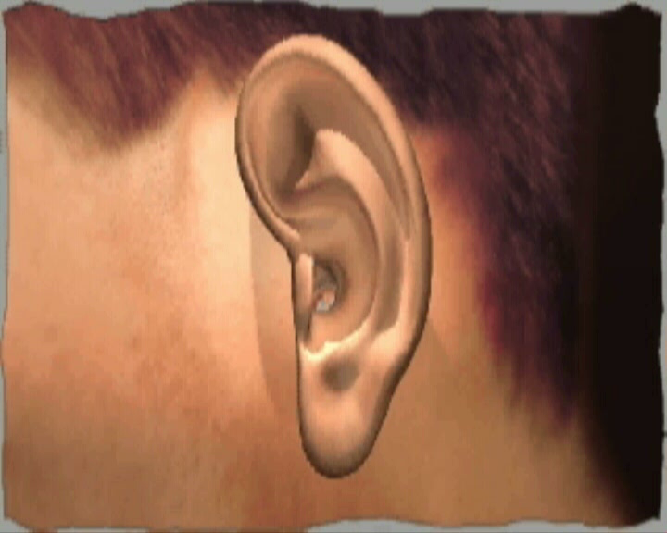
A hallás folyamata

Slide 6
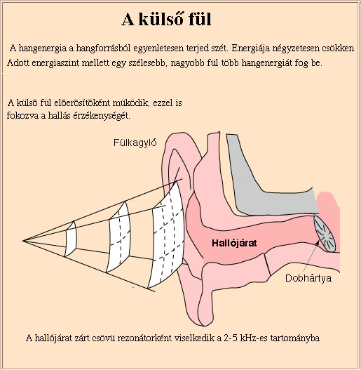
A külső fül
A külső hallójárat nyílását a fülkagyló veszi körül. A külső hallójárat részben porcos, részben csontos cső, amely a hangtér rezgéseit a dobhártya felé vezeti. A hallójárat zárt csövű rezonátorként viselkedik a 2-5kHz -es tartományban.
A külső fül előerősítőként működik, ezzel is fokozva a hallás érzékenységét. A hang-energia a hangforrásból egyenletesen terjed szét. Energiája négyzetesen csökken.
Adott energiaszint mellett egy szélesebb, nagyobb fül több hangenergiát fog be.

Slide 7
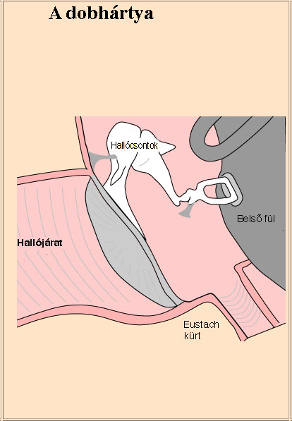
A középfül 1.
A középfül anatómiai részei a dobüreg, a csecsnyúlvány és a fülkürt. A dobüreget a dobhártya zárja el a külső hallójárattól. Három csontocska található benne: a kalapács, az üllő és a kengyel. Belső falában két nyílás van a belső fül felé: az ovális és a kerek ablak. Az előbbit a kengyel talpa, az utóbbit egy hártya zárja el.
A dobüreg az Eustach-kürtön át közlekedik az orrgaratüreggel, illetve a külső levegővel. Az Eustach-kürt a dobüreget köti össze az orrgarattal. Általában zárva van, kinyílik nyeléskor, ásításkor, vagy ha előre hajtjuk a fejünket. A középfülben a nyálkahártyák elnyelik az oxigént és a nitrogént, ezért csökken a nyomás. Ezt a nyomáscsökkenést egyenlíti ki az Eustach-kürt.
Hanginger hatására a dobüregi izmok összehúzódnak, s a hangintenzitással arányosan megfeszülnek, ezzel csökkentik a hangátvitelt, és védik a belső fület a túl erős ráhatásoktól.

Slide 8
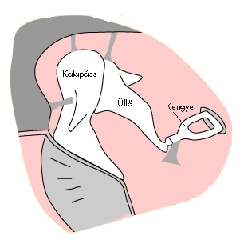
A középfül 2. A hallócsontok
A kalapács, az üllő és a kengyel alkotja a hallócsontláncot, hosszú nyúlványa (nyele) a dobhártyába van beágyazva, feje szorosan csatlakozik az üllőhöz, az üllő pedig lazán ízesül a kengyellel. A kengyel talpa az ovális ablak nyílásába ágyazódik. A hallócsontok átveszik és a belső fülbe továbbítják a dobhártyával felfogott rezgéseket. A kengyel a hang frekvenciájának megfelelően ide-oda mozgatja a csigában lévő folyadékot, s kényszerrezgésekre készteti az alaphártyát.

Slide 9
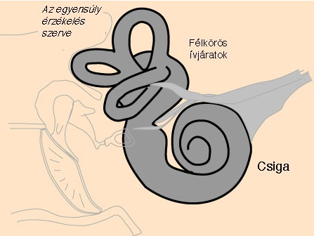
A belső fül 1.
A belső fület a csontos labirintus alkotja, ami egy csontfallal körülvett bonyolult üregrendszer.
Részei: a) a három félkörös ívjárat, b) a csiga és c) a tornác, más néven csarnok.
A hangmagasságok észlelése a lényegesen bonyolultabb belső fülben történik. A belső fül a hallásérzékelés mellett az egyensúlyérzékelés feladatát is ellátja, az egyensúlyt érzékelő három félkörös ívjárat össze van kapcsolva a hallásérzékelés legfontosabb szervével, a csigával. A csiga megközelítően logaritmikus spirálhoz hasonló görbületű szerv, hossza kb. 35 mm. Az ovális ablakon át jutó hangenergia a csigát kitöltő folyadékban terjed tovább. A csiga két részre van osztva, a hanghullámok a fölső csarnoki csatornán végig futva a csigalyukon át az alsó dobűri csatornába jutnak, innen visszafelé haladnak az ún. kerek ablakig.
A kerek ablak nyomáskiegyenlítést végez, ezzel megakadályozza, hogy a csigában állóhullámok alakuljanak ki. A csarnoki és a dobűri csatornát az alaphártya választja ketté. Az alaphártyán a membrana basilaris helyezkedik el a Corti-féle szerv, amely szőrsejtjeivel a tulajdonképpeni hangmagasság-felismerést végzi.

Slide 10
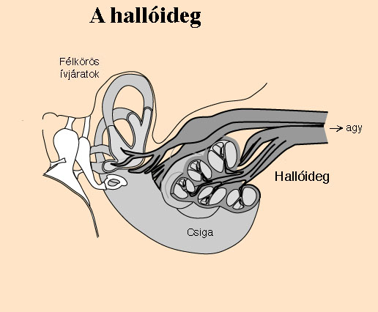
A belső fül 2.

Slide 11
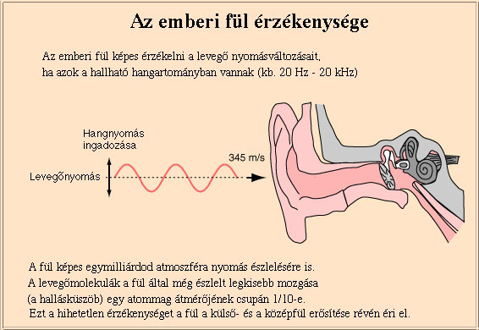
Az emberi fül érzékenysége

Slide 12
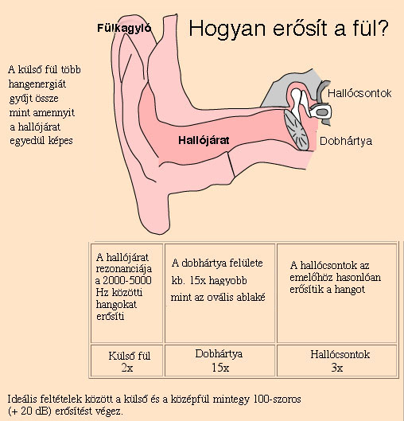
Hogyan erősít a fül?
A külső hallójárat üregrezonátorként is funkcionál: a beérkező hang intenzitását kb. 10-12 dB-lel növeli, saját frekvenciájának megfelelően a legjelentékenyebben a 3000 Hz körüli tartományban erősít. A középfülben is jelentősen felerősödik a hang, méghozzá a rezgés amplitúdójának növekedése nélkül. Ez egyfelől annak köszönhető, hogy a hallócsontok az egykarú emelő elvének megfelelően helyezkednek el: a kalapács ütőereje a háromszorosára nő, mire a rezgés eléri a kengyelt. Másfelől, jelentős jelerősítő hatása van a dobhártya (kb. 55 cm2) és a kengyel talpához illeszkedő, a belső fülbe vezető ovális ablak (kb. 0,03 cm2) közötti méretkülönbségnek. Összességében a hallócsontok rendszere a dobhártyától az ovális ablakig mintegy 22-szeres nyomásfokozódást hoz létre, a rezgés amplitúdójának a csökkenése mellett.
Ugyanakkor középfül is egyfajta sáváteresztő szűrőként viselkedik, hiszen az intenzitásnövekedés különböző frekvenciákon nem azonos. Az erősítés csak az 1000 Hz körüli tartományban éri el a 33 dB-t, más frekvenciákon kisebb mértékű. Erősítésre azért van szükség, mert a hang csak nagy energiaveszteség árán alakítható folyadékhullámmá (a veszteség mintegy 30 dB lenne).

Slide 13
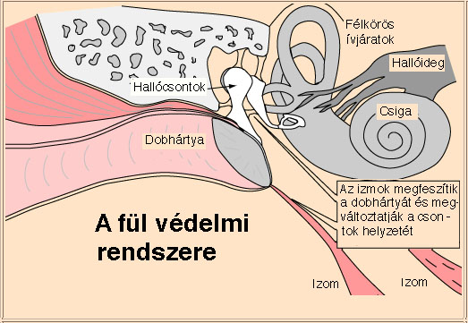
A fül védelmi rendszere
Akusztikus reflex: Körülbelül 10 ms idő kell a reflex működéséhez és 150 ms a regenerációs idő. Rövid nagyon erős impulzív zaj esetében (pl. robbanás, csattanás) nem tud kellően reagálni.
Többszörös hosszú időtartamú impulzusinger esetében, a hangosság is várhatóan csökken, ezt adaptációnak nevezik. A hallási időállandók miatt az adaptáció ebben az esetben túl kevés. Hosszú idejű behatás esetén reflexfáradás lép fel, reflexidő sec. –ban mérhető.

Slide 14
A hangosság, phon skála
A hang fizikai teljesítménye (hangintenzitás) és az általa okozott hangerősségérzet (hangosság) közötti kapcsolat nem lineáris összefüggés. A változó hangerő által keltett hangosságérzet több szempontból is egyedi tulajdonságokat mutatnak. A hangosság érzékelése szubjektív, így az erre vonatkozó megállapításaink is csak szubjektív-akusztikai tesztek segítségével tehetők meg. Mivel a hangosságérzet meghatározásában a fül kevésbé pontos, a hangosság mérésére csak a legutóbbi időkben találtak elfogadható megoldást. A kiindulást az ún. phon-skála adta, amelyik a hangosság-érzet frekvenciafüggését hivatott korrigálni.
A phon-skála lényege annak megállapítása, hogy tetszőleges frekvenciájú hangot milyen fizikai intenzitás mellett hall az ember ugyanolyan hangosnak, mint a viszonyításul szolgáló 1000 Hz-es hangot, azaz hány dB intenzitás növekedésre vagy csökkenésre van szükség, hogy a tetszőleges f frekvenciájú hangot ugyanolyan hangosnak halljuk.
Az egyenlő hangosság szintek görbéit phon-görbék valójában nemcsak minden dinamikaértékhez, hanem a hallgatás szabadtéri, fejhallgatós stb. különböző módjaihoz is meg kellett állapítani.

Slide 15
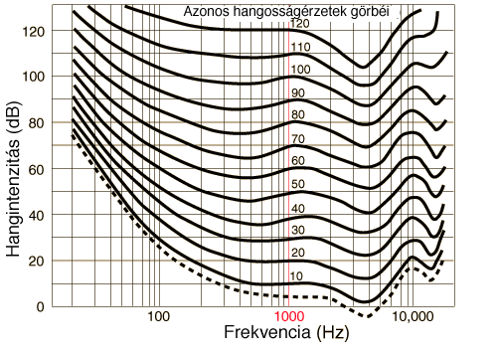
A phon-skála
Azonos erősségűnek hallott hangok görbéi.
A mély hangokat (100 Hz alatt) csak akkor halljuk ugyanolyan erősnek, ha lényegesen hangosabbak. Halkabb hangok esetében ez a különbség még nagyobb.
1000 Hz-en a 10 dB intenzitású hang 10 phon erősségű hangosságérzetet kelt. Ugyanekkora hangosságot 2000 Hz-en kb.
7-8 dB-lel gyengébb, 50 Hz-en viszont kb .50 dB-lel (!) erősebb hang idéz elő.

Slide 16
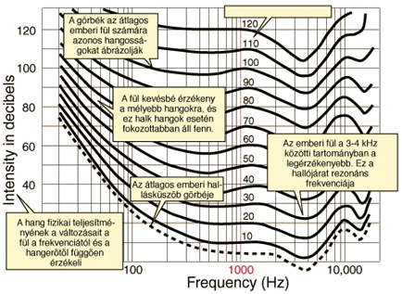
A phon-skála magyarázata

Slide 17
A hangmagasság észlelésének kérdései
A hangmagasság érzékelésének változásai a hangtartományban.
A relatív különbségi küszöb.
A hangmagasság érzékelése és az időtartam.
A hangmagasság érzékelése és a dinamika.
A hangmagasság érzékelése és a hangszín.

Slide 18
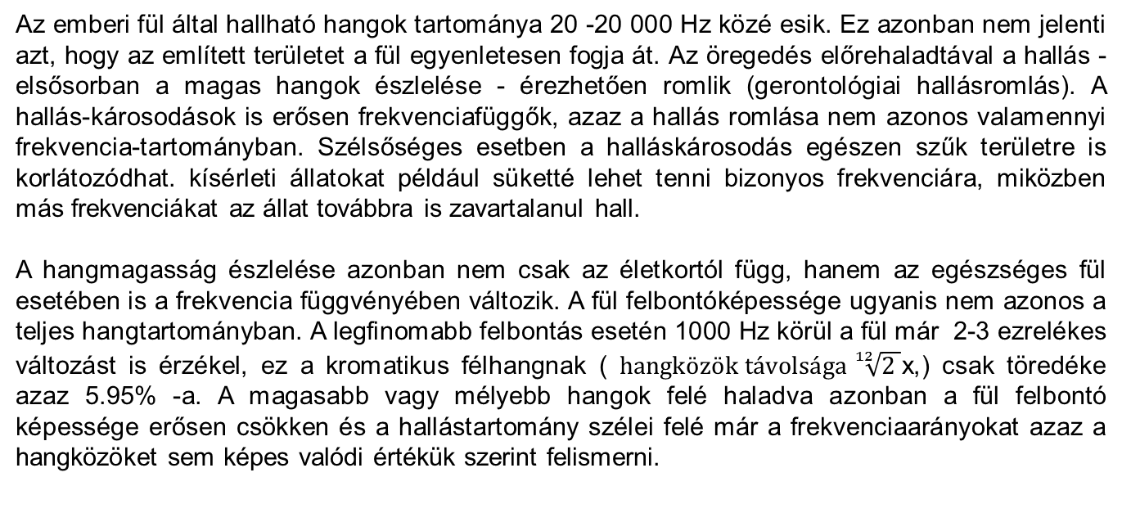
A hangmagasság érzékelésének változásai a hangtartományban.
Az emberi fül által hallható hangok tartománya 20 -20 000 Hz közé esik. Ez azonban nem jelenti azt, hogy az említett területet a fül egyenletesen fogja át. Az öregedés előrehaladtával a hallás - elsősorban a magas hangok észlelése - érezhetően romlik (gerontológiai hallásromlás). A hallás-károsodások is erősen frekvenciafüggők, azaz a hallás romlása nem azonos valamennyi frekvencia-tartományban. Szélsőséges esetben a halláskárosodás egészen szűk területre is korlátozódhat. kísérleti állatokat például süketté lehet tenni bizonyos frekvenciára, miközben más frekvenciákat az állat továbbra is zavartalanul hall.
A hangmagasság észlelése azonban nem csak az életkortól függ, hanem az egészséges fül esetében is a frekvencia függvényében változik. A fül felbontóképessége ugyanis nem azonos a teljes hangtartományban. A legfinomabb felbontás esetén 1000 Hz körül a fül már 2-3 ezrelékes változást is érzékel, ez a kromatikus félhangnak ( $hangközök távolsága \sqrt[12]{2 }$x,) csak töredéke azaz 5.95% -a. A magasabb vagy mélyebb hangok felé haladva azonban a fül felbontó képessége erősen csökken és a hallástartomány szélei felé már a frekvenciaarányokat azaz a hangközöket sem képes valódi értékük szerint felismerni.

Slide 19
A relatív különbségi küszöb
A frekvenciák közötti különbséget (a hangmagasság változásait) nem észleljük egyenletesen a teljes hangtartományban. Az egyes frekvenciák megkülönböztethetőségének az aránya (a relatív különbségi küszöb) az 1 kHz körüli tartományban a legkisebb, és a magas ill. a mély hangok felé haladva egyre nő.
A frekvencia megkülönböztetése a hang dinamikájától is függ, hangosabb hangok hangmagasság-különbségeit könnyebben érzékeljük (kb. 85 dB –ig). A relatív különbségi küszöb 40 dB alatt jelentősen megnő.

Slide 20

A hangmagasság érzékelése és az időtartam
A hangmagasság észlelése a hang hosszától is függ. Igen rövid hangok (8-25 msec) esetében a fül már nem képes “beazonosítani” az adott frekvenciát.
1 kHz/1000 msec 1 kHz/100 msec 1 kHz/10 msec
Mélyebb hangok esetén a rövid hangok észlelése nehezebb (a hang időtartama alatt sokkal kevesebb periódust észlelünk)
125 Hz/1000 msec 125 Hz/100 msec 125 Hz/10 msec

Slide 21
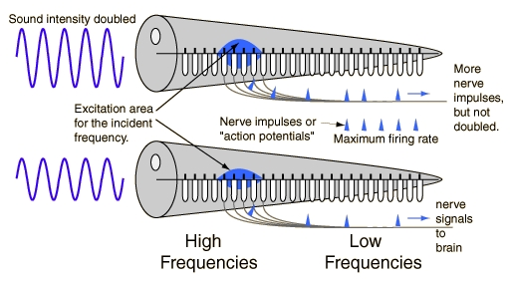
A hangosság észlelése 1.
A kétszeres erősségű hang nem okoz kétszeres hangerősség érzetet

Slide 22
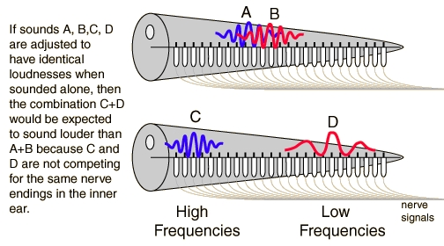
A hangosság észlelése 2.
Ha A, B, C, D hangok egyenként egyformán erősek, a C+D kombináció erősebbnek hallatszik mint az A+B, mivel nem ugyanazt a területet ingerlik a belső fülben.

Slide 23
Abszolút hallás
Sajátos formája a zenei hallásnak az ún. abszolút hallás. Bár a magyarázata mindmáig nem kielégítő, a jelenség általánosan ismert: egyes emberek nagy biztonsággal megtudják határozni egy hang abszolút hangmagasságát. Az abszolút hallás általában született adottságként jelentkezik, de a tapasztalatok szerint nagymértékben képezhető: feltehetően a zenei ingerekre való emlékezésnek is szerepe van a létrejöttében. Mivel az azonos hangmagasságok mindig azonos idegpályákat ingerelnek, érthető, ha ezek az ingerek fixálódnak egyes érzékenyebb hallószervvel bíró személyekben.
Az abszolút hallással nem rendelkező hallgató számára is közvetlen zenei élményt nyújt az azonos idegpályák ingerlése. Ez a magyarázata a meditációra késztető zenék hangsúlyozott monotóniájának (a gregorián lectio-i, a buddhista zene recitáló hosszadalmas felsorolásai stb.)
Az abszolút hangmagassághoz kapcsolódó zenei élmény az egyes hangnemek éthosz-a azaz a hangnemeknek tulajdonított kifejezőkészség is, amely főleg a XIX. század zenéjében és zenemagyarázatában játszott szerepet.

Slide 24
Relatív hallás
A hangmagasságok észlelése a frekvencia arányainak agyi feldolgozása révén történik, így a zenei hallás is elsősorban a hangmagasságok összehasonlítására épít. A hangközarányokat a hallószervek felépítése következtében minden ember hasonlóan hallja, de azok felismerése és beazonosítása már tanulási folyamat eredménye. Zeneileg képzetlen emberek a kvint hangközt is gyakran egyetlen hangnak érzékelik, miközben kiművelt hallású muzsikusok egy nagyzenekarból is kihallják az oda nem illő hangot.
A zenetörténet során a hangközök megkülönböztetési képessége állandóan finomodott. A nyugat európai zene korábbi nyolcfokúsága [A-H] tizenkétfokúvá vált, majd a XX. században a negyedhangok használata is megjelent.
Egyes ázsiai zenei magaskultúrák az európai praxisnál lényegesen finomabb hangmagasság-különbségeket is képesek biztosan kezelni. (ázsiai zene)

Slide 25
Szelektív hallás
Nő mondja: Gyere te lustaság! Mindjárt itt az este, és ha most nem csináljuk meg a házimunkát, akkor sosem. Nézd az asztalon ezt a sok mosatlan. Mosogass el most azonnal addig én megcsinálom a vacsorát.
Férfi ezt hallja:
Gyere blabla bla blabla bla bla, blabla blabla blabla
Csináljuk blabla bla blabla bla bla, blabla blabla blabla
Az asztalon blabla bla blabla bla bla, blabla blabla blabla
Most azonnal blabla bla blabla bla bla, blabla blabla blabla
A hallás analitikus képességei.
Frekvencia szelekció (440 Hz – hez képest +- 2 Hz eltérés már érzékelhető) biofizika, belsőfül
Hangszínkép felismerés, valós idejű spektrum analizátor, biofizika és agyi központ együttes működésének eredménye (feltehetőleg a figyelt hang frekvencia tartományában visszacsatolásos felerősítés is történik)
A szelektív hallás, tehát a zavaró zajok és társalgások kiszűrése tényleg létezik - bizonyították be brit kutatók. Eredményeik szerint nem a fül, hanem az agy összpontosít a lényegi hangokra, míg minden mást kirekeszt.
A zaj szubjektív megítéléséhez elengedhetetlen

Slide 26
Tudatos hallás
Zajforrás azonosítás
Frekvencia szelekció képesség: Vizsgálandó zajforrás spektrumának valós idejű felismerése, a zaj minőségének és jellemzőinek hallás alapján történő megítélése.
Zajszint nagyságának megítélése: A mérőműszer által mért érték és a hallott szint összevetése (rossz mérés kizárása!)
állandó frekvencia és/vagy szint <->változó frekvencia és/vagy szint,
Szakaszos<-> folyamatos,
Tonális összetevő van<-> nincs
Impulzusos komponens van<->nincs
Irányhallás: Zajforrás lokalizációja három irányban, azonos irányban ugyanolyan zajforrás esetén is, a terjedés közbeni spektrumváltozás és a reflexiók érzékelésének segítségével. Abszolút diffúz térben, folyamatos hang esetében nem működik.
Reflexiós és/vagy direkt hang
Közeledő<->távolodó zajforrás (doppler hatás, frekvencia és szint együttesen)
Összetett zaj felbontása: A vizsgálandó zaj kiválasztása a már ismert és memorizált hangképek alapján, annak hallás alapján történő megítélése hogy melyik zaj erősebb a zavaró (háttérzaj) vagy a mérendő (közel azonos frekvencia és pozíció esetén nem igazán működik).
Ezek mind egyidejűleg működnek!

Slide 27
Zajártalom (krónikus hangártalom)
Zajártalom (krónikus hangártalom)
A mai világ egyik legnagyobb ipar-egészségügyi problémája
A betegség igen sok foglalkozási dolgozót veszélyeztet (pl. fémipari munkások, közlekedésben dolgozók)
Észrevétlenül, tünetmentesen kezdődik
Elsősorban a magas frekvenciák hallása csökken, amely a beszédmegértést kevésbé zavarja (4-6000 Hz frekvencia tartomány)
Ha a zajbehatást továbbra is tart, akkor a hallásromlás más frekvenciákra is ráterjed
Statisztikák szerint 85-90 dB -nél erősebb, hosszabb ideig tartó egyenértékű zaj halláscsökkenést eredményez (tájékoztatásul: erős forgalmú utca zaja kb. 80 dB, hangosított koncertek 90 – 100 dB)
A zaj erőségén kívül nagy jelentősége van a frekvenciának is: azok a zajok, amelyekben a magas hangok nagyobb hangenergiával szerepelnek károsítóbb hatásúak
A zaj hatására kialakult percepciós halláscsökkenést gyógyítani nem lehet→ megelőzés fontossága
Egyéni hallásvédelem, füldugó, fülvédő, szükség esetén hangcsillapítós fejvédő sisak
Prof.Dr. Pytel József

